Slide 1

Продукт недели.
Chatell – новое лакомство ТЭПП для кошек и котят

Slide 2

Лакомые подушечки и мясные колбаски Chatell для кошек
На прошлой неделе мы уже начали говорить о профессиональных лакомствах для собак и кошек. И сегодня у нас есть отличный повод продолжить эту тему!
В наших магазинах появилась новинка в категории ТЭПП – лакомства Chatell для кошек и котят. Данные лакомства производятся в Австрии по стандартам Европейского Союза и представлены в двух видах: лакомые подушечки и колбаски.
Лакомые подушечки Chatell являются специализированным угощением для кошек и выполняют различные функции: вывод шерсти, уход за зубами, здоровье кожи и шерсти. Все лакомые подушечки Chatell объединяют общие преимущества:
удобная зип-застежка (сохранение вкусо-ароматических свойств);
высокое содержание белка (30%);
особая текстура (хрустящая оболочка с кремообразной начинкой);
содержание витаминов А, Е и D3 (поддержка иммунитета).
Мясные колбаски Chatell используются в качестве поощрительного угощения и выпускаются с тремя разными вкусами: с индейкой и ягненком, с лососем и форелью, с цыпленком и печенью. В чем же уникальные особенности этих лакомств?
в упаковке 3 мясные колбаски с засечками (для удобства дозирования);
высокое содержание белка (37%);
особая форма и текстура (способствует естественному удалению налета);
содержание витаминов А, Е и D3 (поддержка иммунитета).
обогащены таурином (активность, здоровье сердца и глаз).
Далее мы подробно разберем каждое лакомство бренда Chatell, обсудим их составы и функции ингредиентов.

Slide 3
Уникальность составов лакомств Chatell
И начнем с лакомых подушечек.
1. Подушечки Chatell Anti-Hairball
Основным источником белка является говядина – обеспечивает высокую вкусовую привлекательность;
солод и овсяные волокна (источники растворимой и нерастворимой клетчатки) размягчают и выводят шерсть, скопившуюся в ЖКТ.
2. Подушечки Chatell Dental Care
В составе рыба (источник Омега-3) – снижает воспаление десен;
триполифосфат натрия размягчает зубной налет, связывает свободный кальций в слюне, профилактирует образование зубного камня.
3. Подушечки Chatell Skin&Coat
Основные источники белка – домашняя птица (18%) и говядина (4%);
семена льна, масла лосося и конопли отличаются высоким содержанием Омега-3 и Омега-6, которые необходимы для поддержания здоровья кожи и шерсти;
дрожжи (источник витаминов группы В) и цинк отвечают за укрепление иммунной системы, регенерацию кожи и стимуляцию метаболизма.
Переходим к особенностям составов мясных колбасок Chatell.
1. Колбаски Chatell с цыпленком и печенью
цыпленок – диетическое, гипоаллергенное, легкоусвояемое мясо;
печень содержит огромное количество необходимых кошке аминокислот, ферментов, витаминов и минералов.
2. Колбаски Chatell с лососем и форелью
лосось и форель содержат большое количество Омега-3 и Омега-6, поддерживающие здоровье сердечно-сосудистой и нервной систем, суставов, кожи и шерсти;
дрожжи (источник витаминов группы В) и цинк отвечают за укрепление иммунной системы, регенерацию кожи и стимуляцию метаболизма.
3. Колбаски Chatell с индейкой и ягненком
индейка – диетическое, гипоаллергенное, легкоусвояемое мясо;
ягненок отличается повышенным содержанием легкоусвояемого белка и цинка, который поддерживает иммунитет, обмен веществ и кожно-волосяной покров.

Slide 4



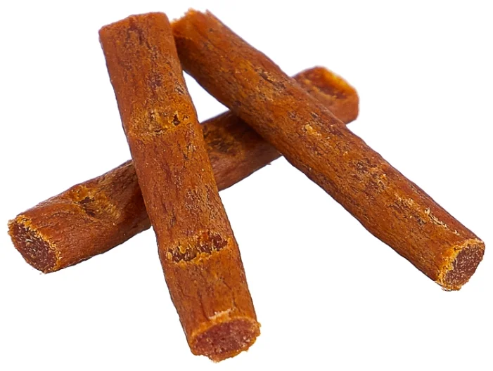

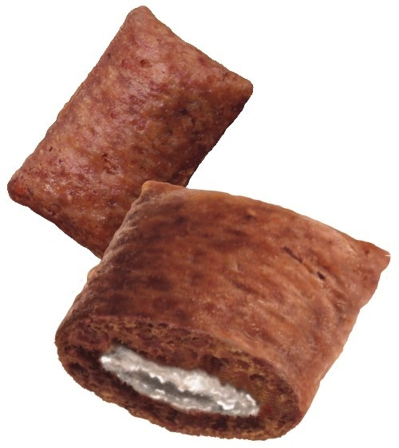
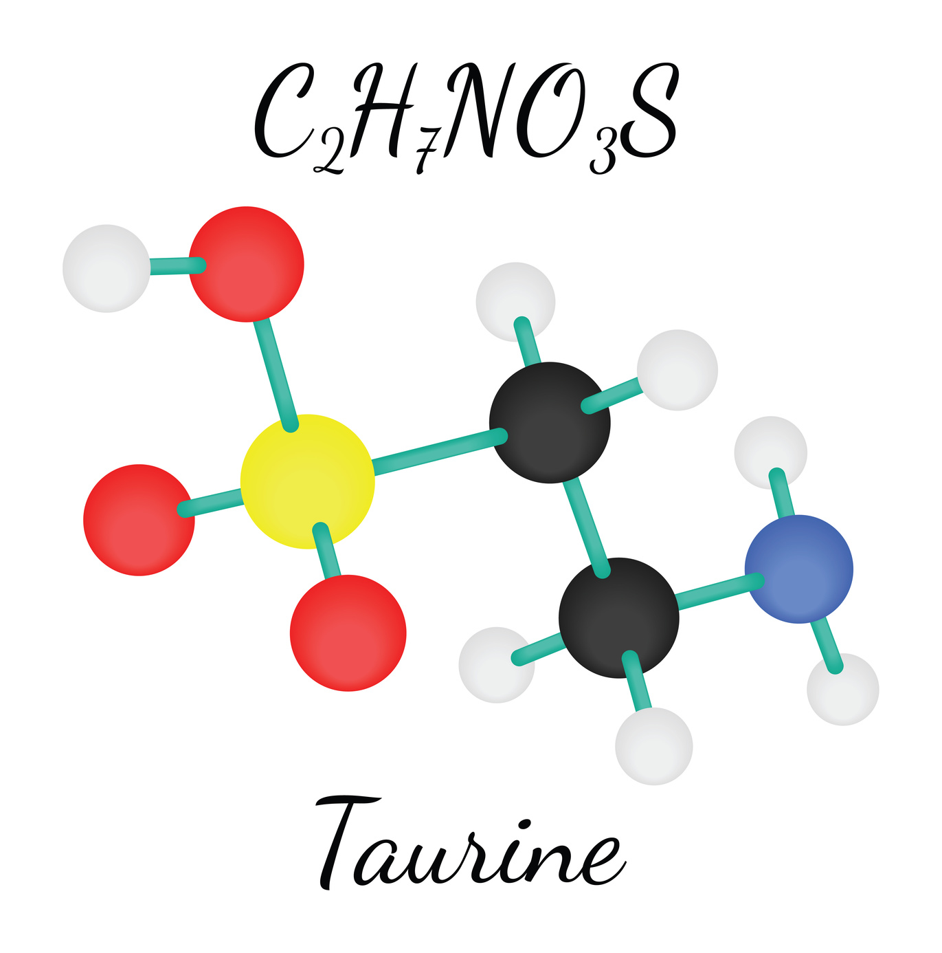



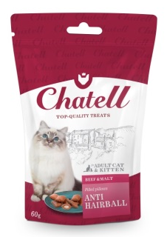
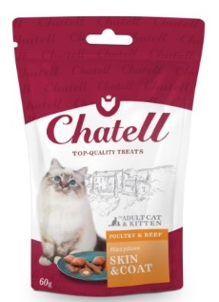
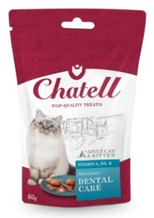
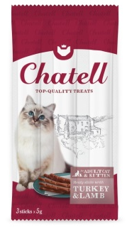
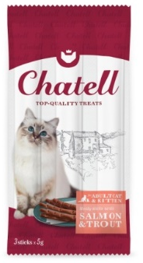
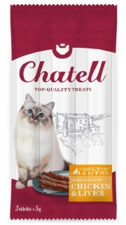
Лакомые подушечки и мясные колбаски Chatell для кошек
Лакомства Chatell произведены в Австрии в соответствии со строгими стандартами Европейского Союза
Лакомые подушечки
Мясные колбаски
- зип-застежка
- 3 колбаски в упаковке со специальной формой и текстурой
30% белка -
37% белка -
- особая текстура
- обогащены таурином
комплекс витаминов -
комплекс витаминов -

Slide 5





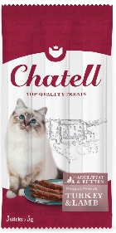
Уникальность составов лакомств Chatell
в составе говядина – высокая вкусовая привлекательность;
солод и овсяные волокна размягчают и выводят шерсть, скопившуюся в ЖКТ
цыпленок – диетическое, гипоаллергенное, легкоусвояемое мясо;
печень содержит необходимые кошке аминокислоты, ферменты, витамины и минералы.
Anti-Hairball
Chicken & Liver
в составе рыба (Омега-3) снижает воспаление десен;
триполифосфат натрия борется с налетом и предотвращает развитие зубного камня
лосось и форель (Омега-3 и Омега-6) – здоровье сосудов, нервов, суставов, кожи и шерсти;
вит. гр. В и цинк – регенерация кожи и шерсти, иммунитет, метаболизм
Dental Care
Salmon & Trout
в составе домашняя птица и говядина;
семена льна масла лосося и конопли (Омега-3) – для кожи и шерсти;
вит. гр. В и цинк – регенерация кожи и шерсти, иммунитет, метаболизм
индейка – диетическое, гипоаллергенное, легкоусвояемое мясо;
ягненок содержит легкоусвояемый белок и цинка (регенерация кожи и шерсти, иммунитет, метаболизм)
Skin&Coat
Turkey & Lamb

Slide 6
Структура изучения
Обучение осуществляется во время Утреннего собрания на этапе «Тренировка/отработка»
Руководитель заранее распечатывает презентацию, изучает материал, чтобы ориентироваться в нем, иначе восприятие информации будет затруднено
  На каждых трех сотрудников распечатывается один комплект демонстрационных материалов
  После каждой темы необходимо задавать сотрудникам вопросы на предмет усвоения материала (напр. «Назовите основные преимущества лакомых подушечек Chatell Dental Care для кошек и котят» и т.п.)
  Первый день смены
  Изучаются и отрабатываются навыки продаж, влияющие на показатели магазина
  Изучается теоретический материал продукта недели (см. слайд 2 по 5)
  Отрабатываются навыки продаж (с первого дня смены) с использованием товара из материала продукта недели (см. слайд 2 по 5)
  Второй день смены
  Третий день смены

Slide 7
Третий день смены. Инструкция
Шаг 1
Шаг 2
Шаг 3
Выбираем технику (несколько техник), разбираемых в первый день смены.
Например:
Выявление потребностей (вопросы о питомце, вопросы об опыте использования товара, вопросы о требованиях к товару, резюмирование, уточнение);
Презентация товара (обращение к потребностям, связка свойство-выгода, демонстрация, подтверждение выбора).
ВИВП (вопрос об опыте использования предлагаемого товара, информация, выгода и побуждение) и так далее.
Выбираем конкретный товар из темы по продукту недели, разбираемой во второй день смены (находим товар в зале).
Например:
Изучая текущую тему, мы выбрали лакомые подушечки Chatell Dental Care для кошек и котят
Проводим отработку выбранной техники (шаг 1) с использованием выбранного товара (шаг 2).
Например:
В ПЕРВЫЙ ДЕНЬ СМЕНЫ мы отрабатывали технику ВИВП. Во второй день смены изучали текущую тему и выбрали лакомые подушечки Chatell Dental Care для кошек и котят
Поэтому в ТРЕТИЙ ДЕНЬ СМЕНЫ мы будем предлагать лакомые подушечки Chatell Dental Care для кошек и котят по технике ВИВП.
Примечание: памятка по проведению отработки находится на следующем слайде.

Slide 8
Краткая памятка по проведению отработки
1. Определение ролей
2. Вводная информация
Распределение ролей между участниками (Продавец, Покупатель, Наблюдатель).
Объяснение сотрудникам сценария действий их персонажей (для Покупателя – за каким товаром пришел, как реагирует на действия Продавца, для Продавца – какие техники применяет, для Наблюдателей – за какими действиями наблюдать, какую обратную связь давать в конце упражнения).
4. Обратная связь и анализ
3. Тренировка
Обсуждение техник, которые получились и над которыми нужно еще работать. Первыми отвечают Наблюдатели.
Фактическое проведение отработки.

